Slide 1

PROYECTO:
REMOZAMIENTO DE AREAS VERDES
EN ZONA MILITAR DE MAO

Slide 2
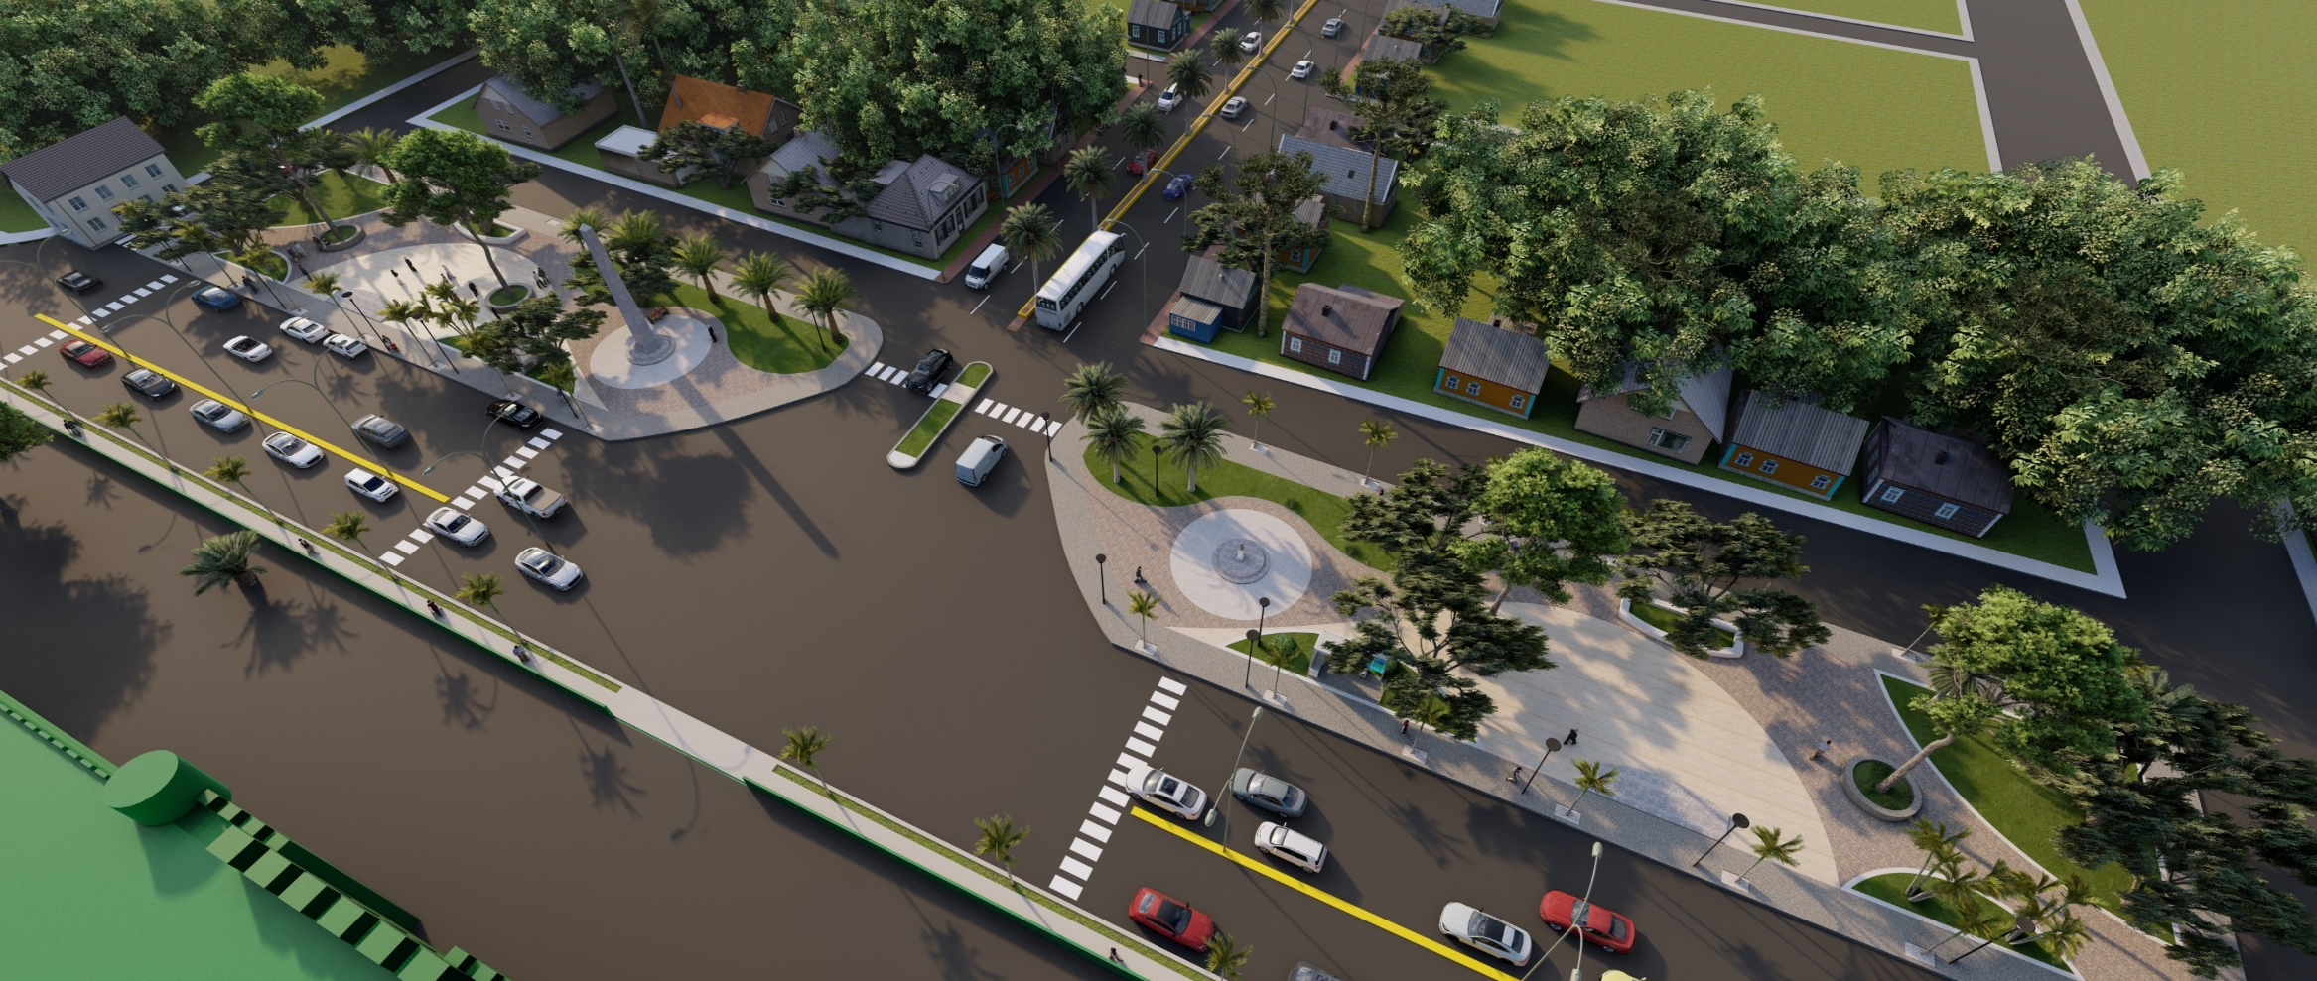
Remozamiento de áreas verdes en el sector militar
Específicamente frente a la fortaleza de la Cuarta Brigada del Ejército Nacional
Este lugar históricamente ha sido un hito referencial en nuestro pueblo y como pudimos observar se encuentra en mal estado, reflejando una imagen negativa a los transeúntes que diariamente pasan por este lugar. Estas Áreas proponemos convertirlas en un parque lineal. en el cual crearemos áreas verdes bien distribuidas, así como también caminos peatonales en hormigón estampado que nos ayuden a la buena circulación.
En nuestro levantamiento encontramos varios negocios informales que queremos incluir en nuestro plan de remozamiento, para esto se construirán módulos comerciales que cumplan con las normas de higiene, seguridad y estética acorde a una nueva visión. De esta manera cambiamos la cara de la entrada al municipio para las personas que vienen de la línea noroeste y turistas que atraeremos con su belleza.

Slide 3
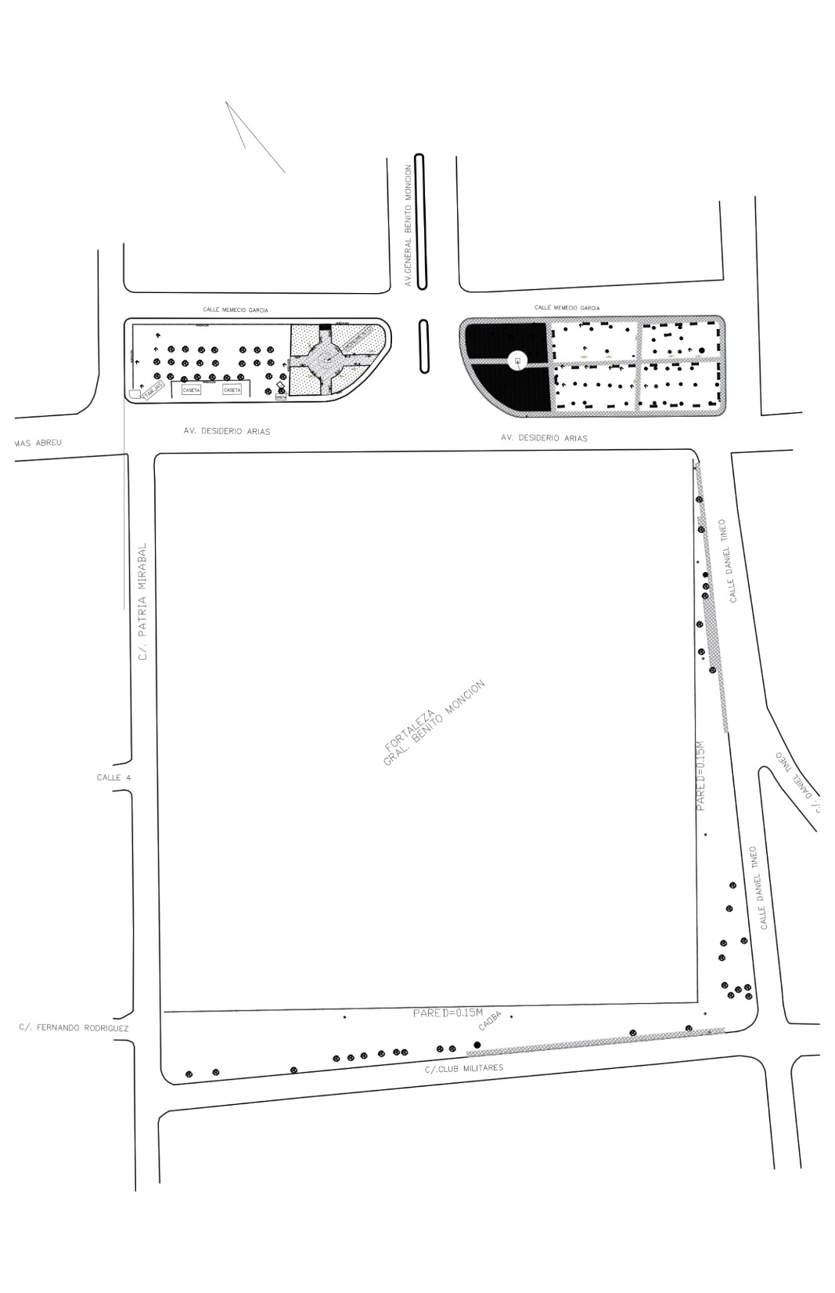
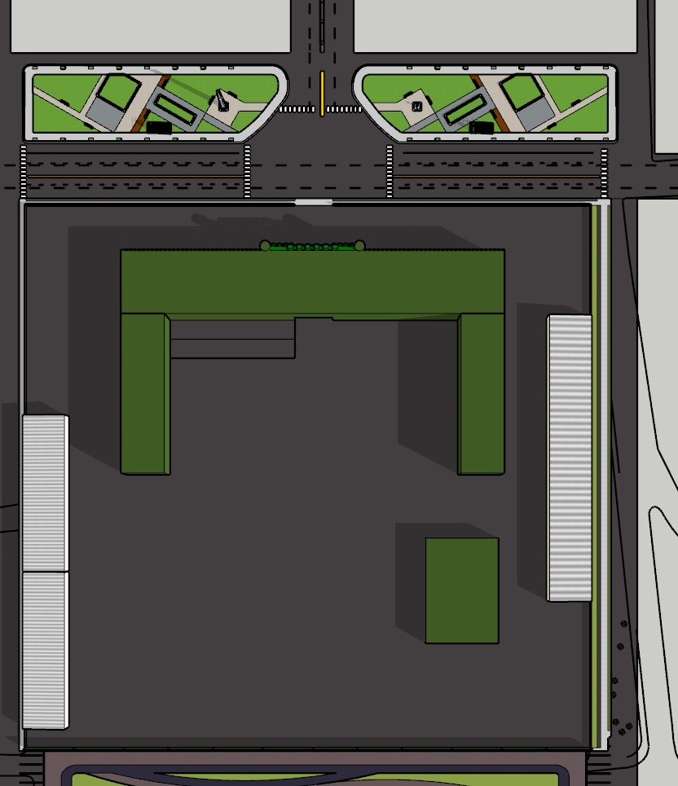
PROPUESTA
PROPUESTA
PLANTA ACTUAL

Slide 4
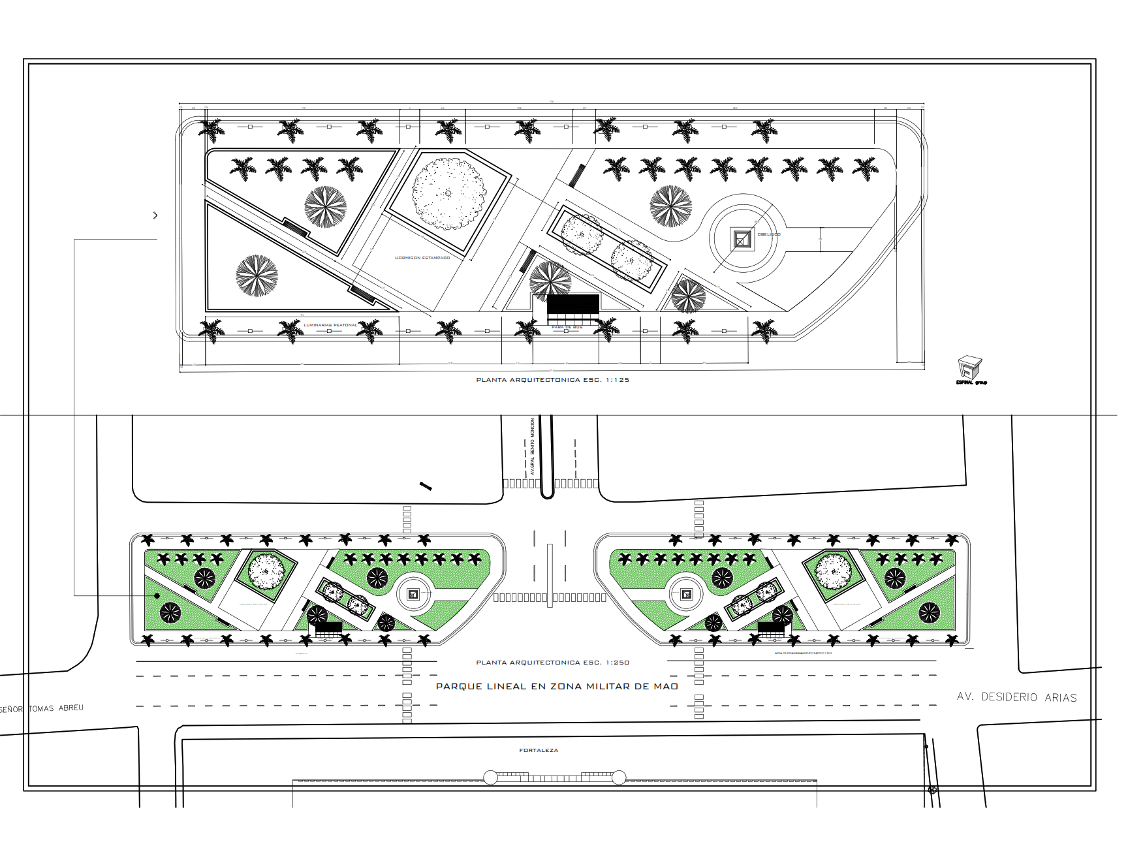

Slide 5
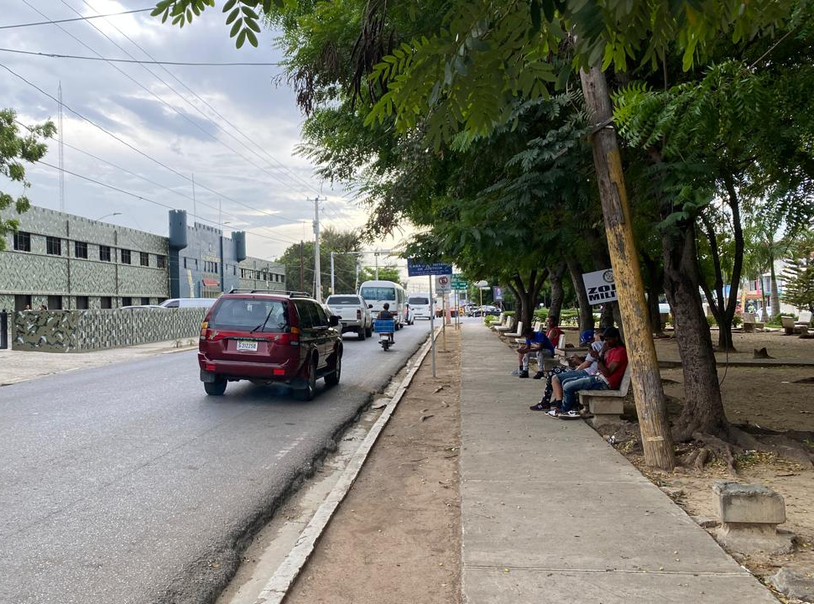
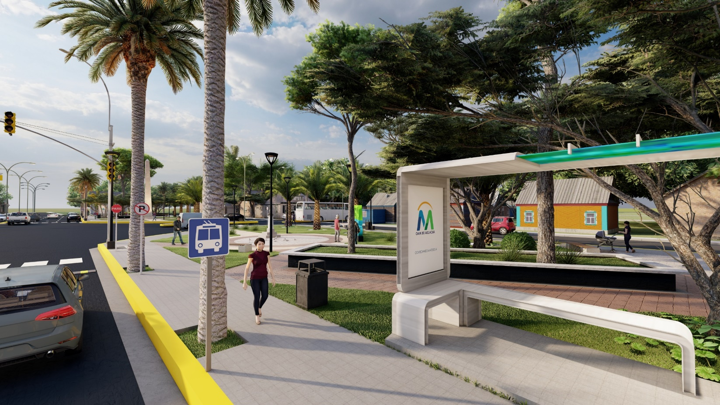
PROPUESTA
AREA VERDE FRENTE A FORTALEZA

Slide 6
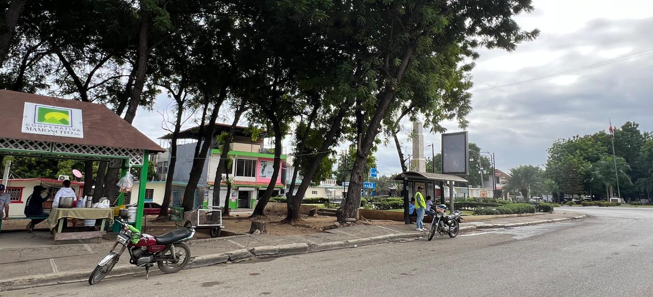
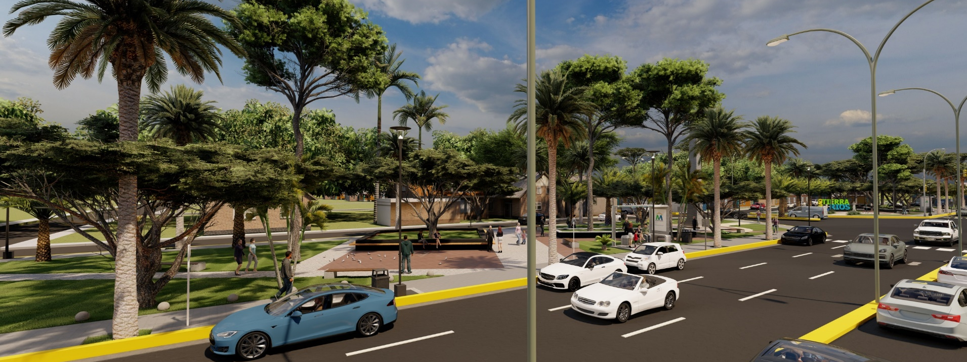
PROPUESTA
ACTUAL

Slide 7
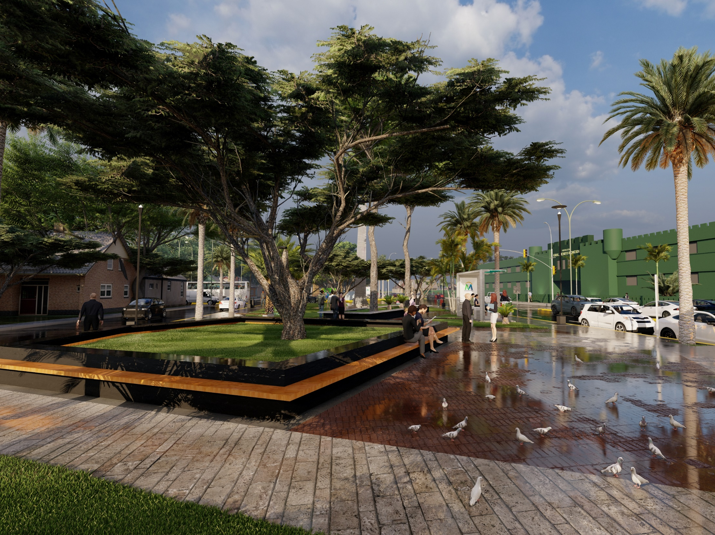
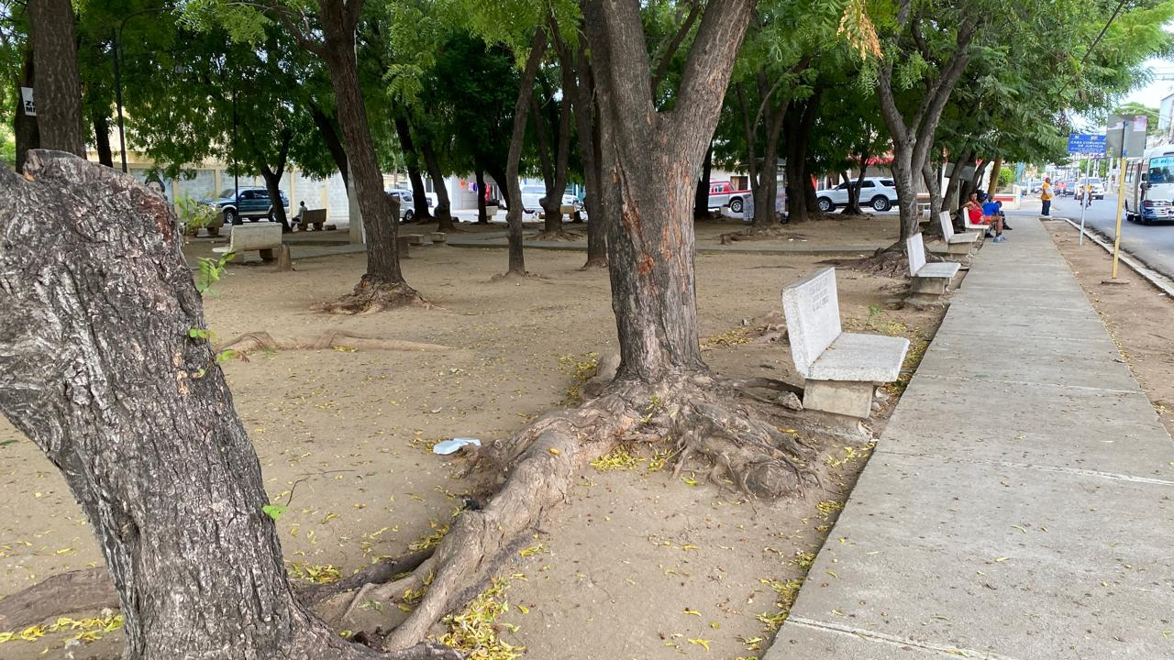
ACTUAL
PROPUESTA

Slide 8
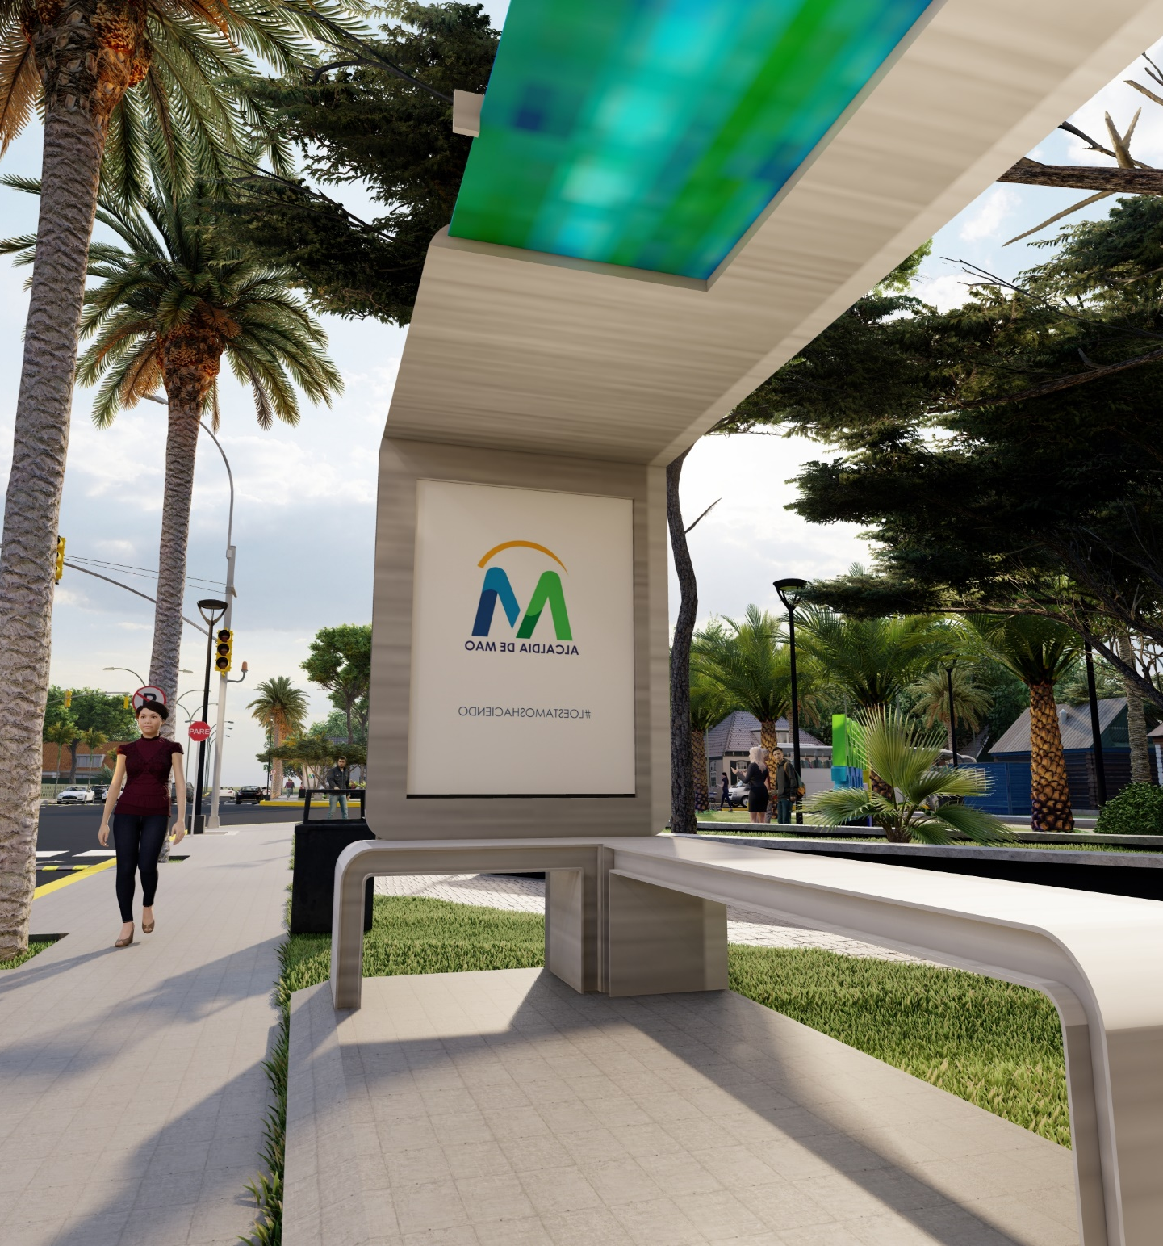
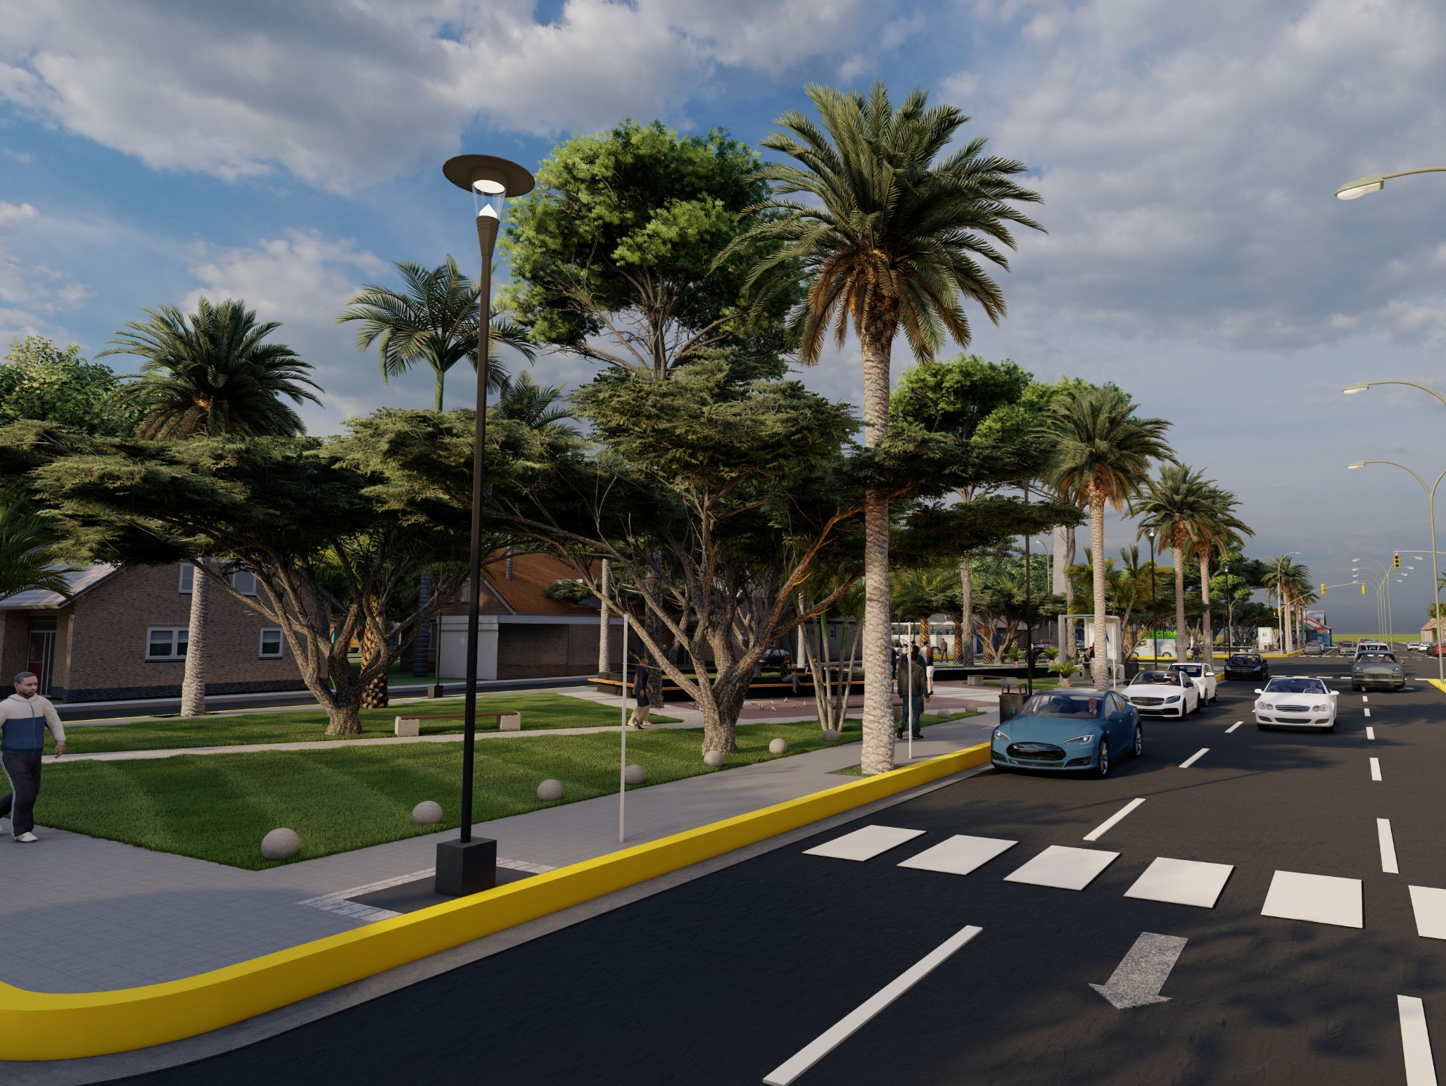

Slide 9

ESTULTURA/ PUNTO FOTOGRAFICO

Slide 10
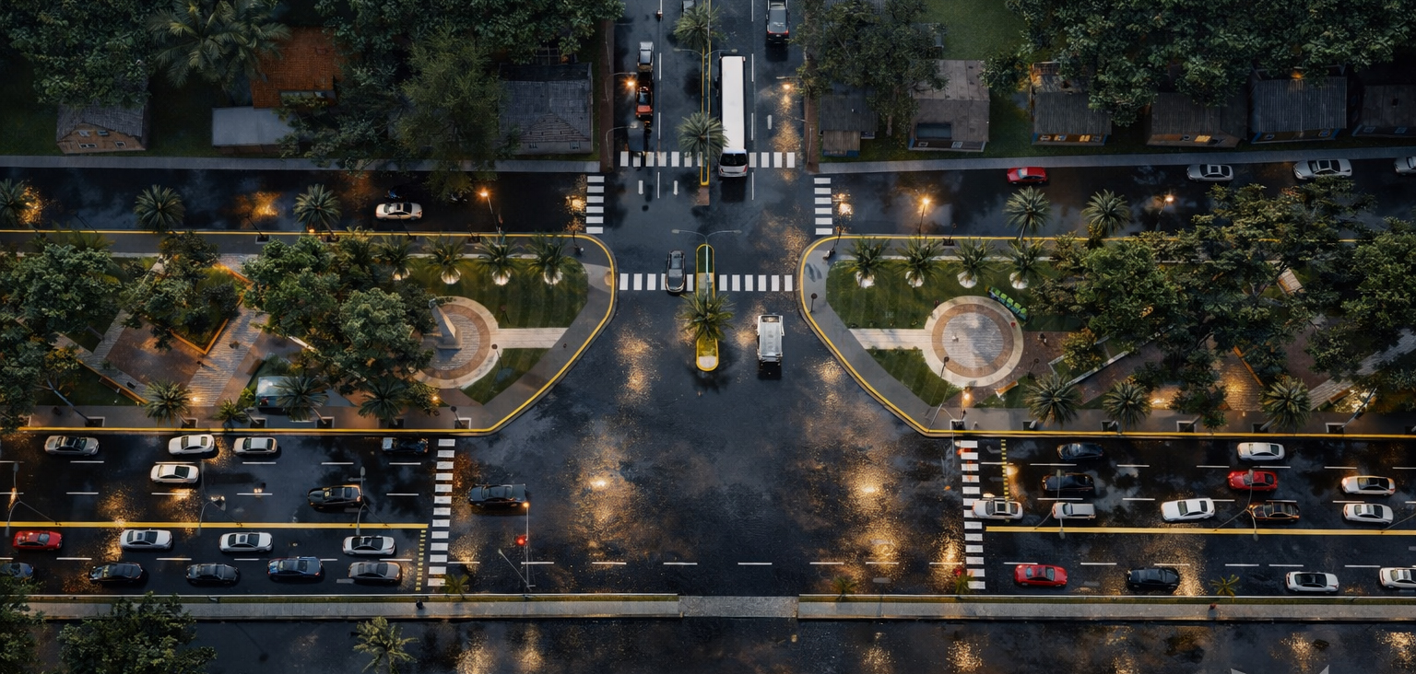
VISTA AEREA

